Slide 1
Bertahan di Tanah Kelahiran Upaya Menyelamatkan Tradisi Hiring-Hiring di Desa Kotanegara
Oleh:
Dr. Hj. Uswatun Hasanah, M.Ag
Yulia Martina, S.Ag

Slide 2
Tradisi di Indonesia
Tradisi : Adat istiadat dan kepercayaan yang secara turun temurun dapat dipelihara
Terdiri dari : 17.504 pulau, 1.068 suku bangsa, 665 bahasa daerah
Melestarikan warisan seni dan budaya yang dimiliki dimaknai sebagai upaya untuk memberikan jalan pada perubahan yang akan terjadi dikemudian hari dalam rangka meningkatkan kesejahteraan masyarakat
Warisan seni dan budaya menghasilkan aneka ragam bentuk kesenian seperti ragam tarian, lukisan, pahatan patung, kuliner, ataupun musik daerah

Slide 3
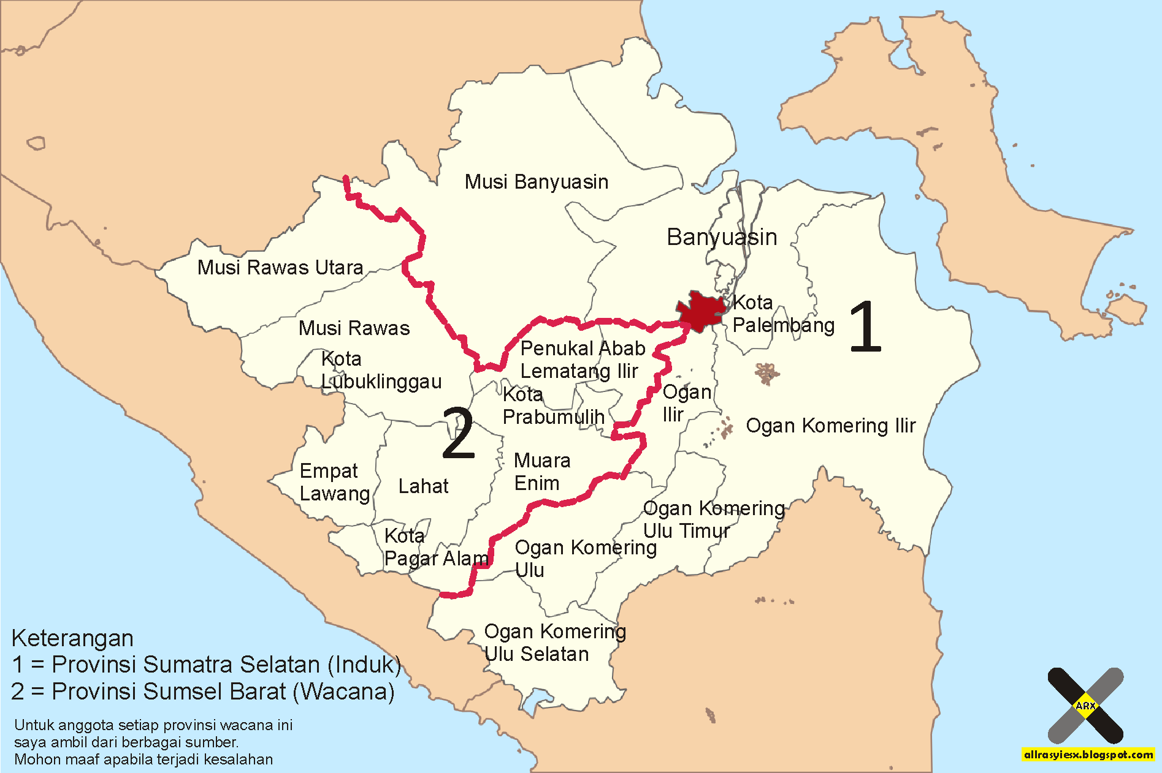

Slide 4
Kotanegara Tanah Kelahiran
Ada 332 desa di Kabupaten Oku Timur, 19 desa di antaranya berlokasi di Kecamatan Madang Suku II, dan Kotanegara merupakan desa tertua
Asal muasal nama desa adalah Kutanegara, karena dulunya desa ini dijajah oleh Belanda sehingga masyarakat di sana memakai pagar-pagar bambu atau Kuta
Salah satu seni budaya yang menjadi di desa Kotanegara ialah Hiring-Hiring
Di desa Kotanegara saat ini, hanya ada 4 orang yang pandai membuat hiring-hiring, antara lain, Bapak Sulaiman, Bapak Abu Daud, Ibu Nur dan Ibu Juwai.

Slide 5
Hiring-Hiring
Hiring-hiring mulai ada sejak tahun 1960 merupakan seni sastra tutur, bahasa lisan,
Awalnya merupakan pantun bersahut-sahutan antara muda dan mudi pada saat menyambut bulan bara atau bulan purnama tepatnya pada tanggal 14 setiap bulan
Hiring-Hiring dituturkan pula pada saat acara Ningkuk malam saat berlangsungnya pesta pernikahan
Hiring-hiring memiliki diksi-diksi tempatan yang berbeda:
Menyesuaikan kondisi dan juga suasana hati si pelaku hiring-hiring.
Mempunyai makna yang sangat dalam
Menggunakan bahasa dan istilah komering kuno
Memiliki tema beragam, di antaranya:, romansa, kesedihan, sindiran, jenaka dan nasihat
Menggunakan irama yang mendayu meskipun pesan yang disampaikan bersifat jenaka

Slide 6
Faktor Penyebab
Kehilangan Tokoh Adat yang menjaga tradisi,
Penutur sastra lisan dalam populasi penduduk relative sangat minim
Fenomena pergeseran budaya berganti dengan kehidupan modern, tidak diriringi dengan alih wahana Hiring-Hiring
Kesulitan dalam melantunkan dan merangkai kata-kata dalam Hiring-Hiring
Muda-mudi desa Kotanegara bangga dengan tradisi lain, malu mengenalkan tradisi daerah sendiri
Tidak diajarkan di sekolah sebagai ekstrakurikuler ataupun muatan local
Dokumentasi yang sangat minim
Pernikahan antar etnik, merantau

Slide 7
Upaya Penyelamatan
Undang-Undang Nomor 24 Tahun 2009 Pasal 42 Ayat 1 dan Pemerintah Daerah berkoordinasi dengan Balai Bahasa Sumatera Selatan berperan aktif dalam kegiatan kebahasaan dan kesastraan daerah,
Motivasi dan dukungan dari para Tokoh, Penutur Sastra, Akademisi dan masyarakat secara luas sebagai penikmat, penonton dan awam
Mengadakan pertunjukan atau keramaian rakyat
Kegiatan Revitalisasi, pelatihan dan praktik dan menerbitkan buku
Mengadakan lomba dan festival.
Pengajaran hiring-hiring di sekolah, seperti kegiatan ekstrakurikuler, seni budaya, maupun muatan lokal,
Mengadakan pembelajaran khusus bahasa Komering, kesenian Komering agar kebudayaan dan sastra Komering dapat terus dilestarikan

Slide 8
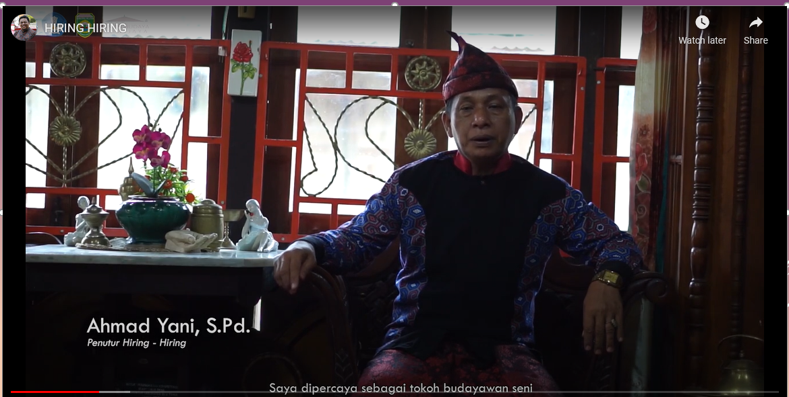
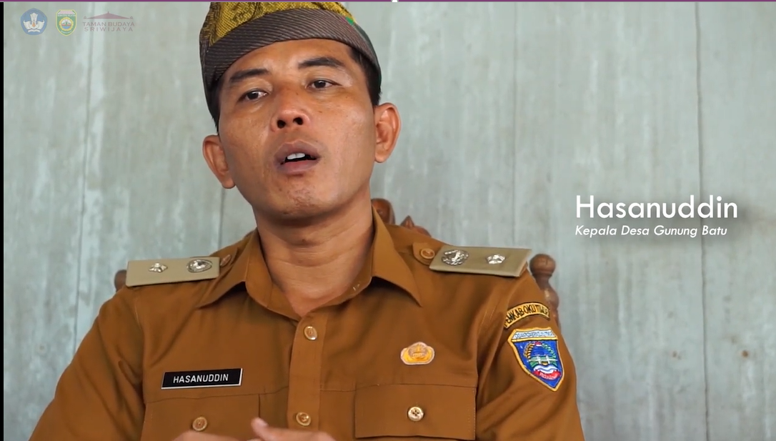
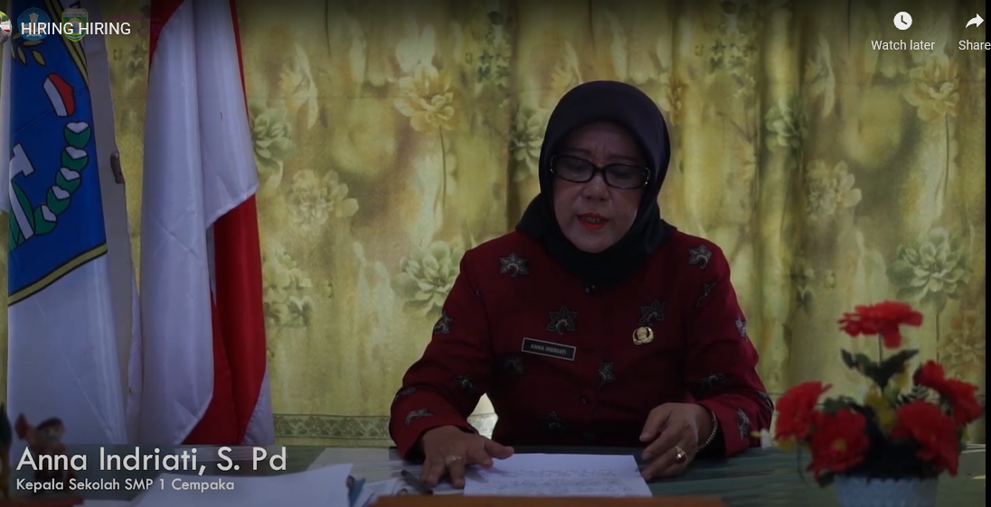

Slide 9
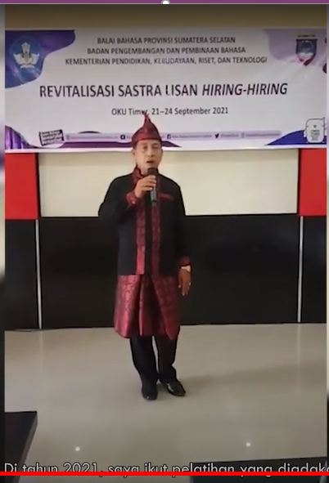
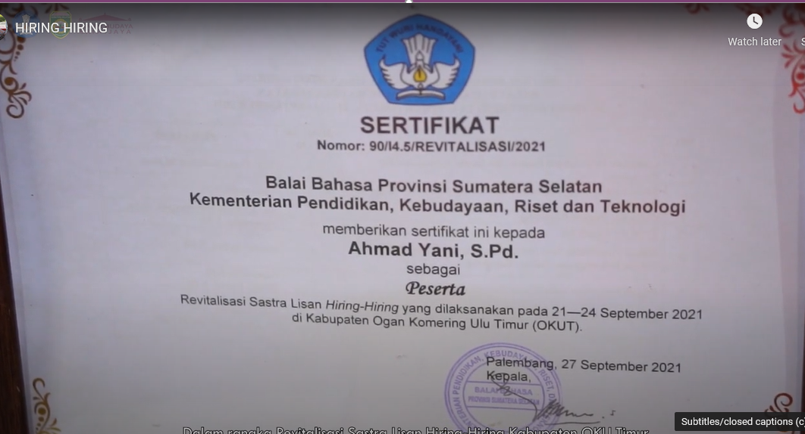

Slide 10
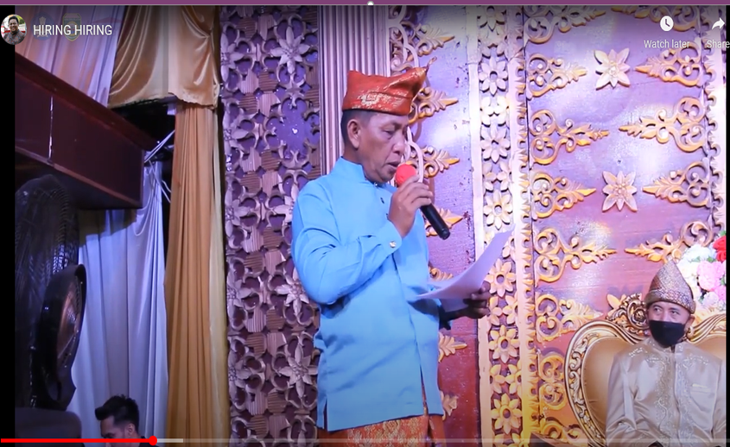
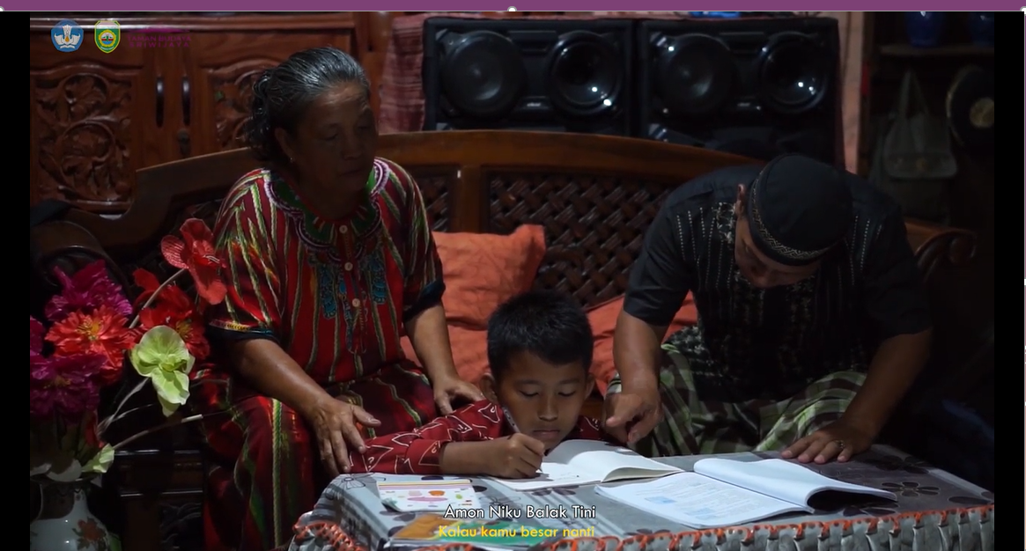

Slide 11
